Slide 1



Chào mừng các thầy cô về dự giờ thăm lớp
Ngữ Văn 9
Giáo viên: Ngô Thị Thủy
Trường THCS Long Biên

Slide 2

KIỂM TRA BÀI CŨ
? Đọc thuộc lòng bài thơ “ Nói với con”
của Y Phương. Cho biết điều lớn lao nhất
mà người cha mong muốn ở con là gì?
? Qua bài thơ, em cảm nhận như thế nào
về tình cảm của người cha dành cho con?

Slide 3
Văn bản
Mây và sóng
(R. Ta-go)

Slide 4
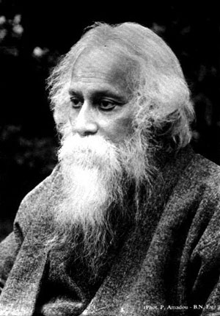
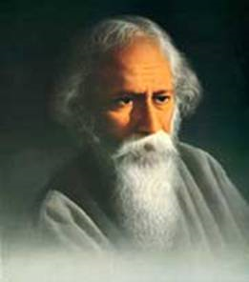
Văn bản: MÂY VÀ SÓNG
I/ ĐỌC - TÌM HIỂU CHUNG:
1. Tác giả:
- Ra-bin-đra-nát Ta-go (1861 – 1941) là nhà thơ hiện đại lớn nhất của Ấn Độ.
- Ông để lại một gia tài văn hóa nghệ thuật đồ sộ gồm: văn, thơ, nhạc, họa, kịch …
- Là nhà văn đầu tiên của Châu Á nhận giải Nôben văn học (1913) với tập “Thơ dâng”.
- Thơ ông thể hiện chủ nghĩa nhân văn cao cả, chất trữ tình triết lí sâu sắc và sử dụng thành công những hình ảnh thiên nhiên mang ý nghĩa tượng trưng.

Slide 6
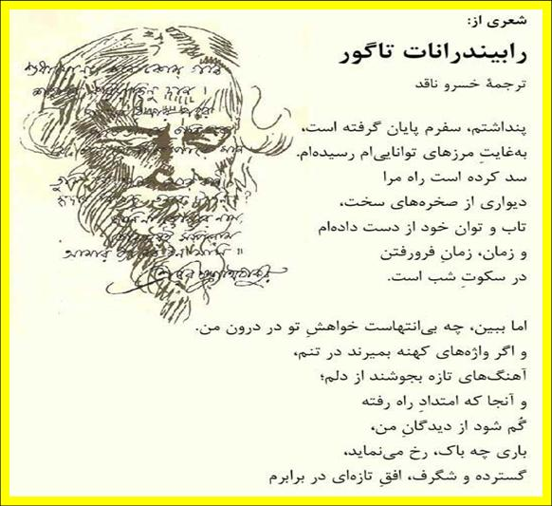
Văn bản: MÂY VÀ SÓNG
I/ ĐỌC - TÌM HIỂU CHUNG:
1. Tác giả:
2. Văn bản:
- Xuất xứ:
Mây và sóng vốn được viết bằng tiếng Ben-gan, in trong tập Si-su (Trẻ thơ) xuất bản năm 1909, sau đó chính Ta-go dịch ra tiếng Anh, in trong tập Trăng non (1915)

Slide 7
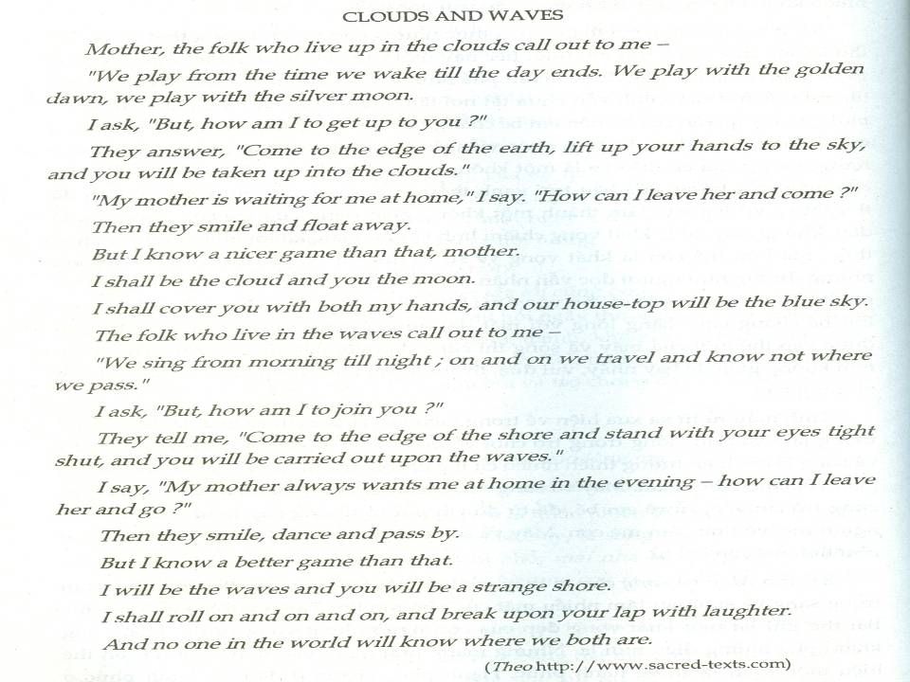
Bài thơ được dịch ra Tiếng Anh.

Slide 8
Mây và sóng
Mẹ ơi, trên mây có người gọi con:
“Bọn tớ chơi từ khi thức dậy cho đến chiều tà. Bọn tớ chơi với bình minh vàng, bọn tớ chơi với vầng trăng bạc”.
Con hỏi: “Nhưng làm thế nào mình lên đó được?”.
Họ đáp: “Hãy đến nơi tận cùng trái đất, đưa tay lên trời, cậu sẽ được nhấc bổng lên tận tầng mây”.
“Mẹ mình đang đợi ở nhà” - con bảo - “Làm sao có thể rời mẹ mà đến được?”.
Thế là họ mỉm cười bay đi.
Nhưng con biết có trò chơi thú vị hơn, mẹ ạ.
Con là mây và mẹ sẽ là trăng.
Hai bàn tay con ôm lấy mẹ, và mái nhà ta là bầu trời xanh thẳm.

Slide 9
Trong sóng có người gọi con:
“Bọn tớ ca hát từ sáng sớm đến hoàng hôn. Bọn tớ ngao du nơi này nơi nọ mà không biết từng đến nơi nao”.
Con hỏi: “Nhưng làm thế nào mình ra ngoài đó được?”.
Họ nói: “Hãy đến rìa biển cả, nhắm nghiền mắt lại, cậu sẽ được làn sóng nâng đi.”
Con bảo: “Buổi chiều mẹ luôn muốn mình ở nhà, làm sao có thể rời mẹ mà đi được?”.
Thế là họ mỉm cười, nhảy múa lướt qua.
Nhưng con biết trò chơi khác hay hơn.
Con là sóng và mẹ sẽ là bến bờ kì lạ,
Con lăn, lăn, lăn mãi rồi sẽ cười vang vỡ tan vào lòng mẹ.
Và không ai trên thế gian này biết mẹ con ta ở chốn nào.
(Nguyễn Khắc Phi dịch)

Slide 10
Văn bản: MÂY VÀ SÓNG
I/ ĐỌC - TÌM HIỂU CHUNG:
1. Tác giả:
2. Văn bản:
- Xuất xứ:
Bài thơ là lời của em bé nói với mẹ, gồm 2 phần:
Phần 1: Từ đầu…-> “ bầu trời xanh thẳm”: Câu chuyện về những người ở trên mây và trò chơi thứ nhất của em bé.
Phần 2: Còn lại: Câu chuyện về những người ở trong sóng và trò chơi thứ hai của em bé.
- Thể thơ:
Tự do (thơ văn xuôi)
- Bố cục:
2 phần
Mỗi phần có cấu trúc giống nhau, gồm 3 nội dung:
+ Lời mời mọc của những người trên mây, trong sóng
+ Lời từ chối của em bé
+ Trò chơi của em bé với mẹ

Slide 11
Văn bản: MÂY VÀ SÓNG
I/ ĐỌC - TÌM HIỂU CHUNG:
II/ TÌM HIỂU VĂN BẢN:
1. Lời mời gọi của những người trên mây, trong sóng:
Trên mây:
+ chơi từ khi thức dậy -> chiều tà.
+ chơi với bình minh vàng, vầng trăng bạc.
Vẽ ra một thế giới hấp dẫn, thơ mộng giữa vũ trụ bao la, rực rỡ sắc màu và du dương tiếng hát
- Lời nói:
Trong sóng:
+ ca hát từ sáng sớm -> hoàng hôn.
+ ngao du nơi này nơi nọ.
- Cách đến với họ:
Đến nơi tận cùng trái đất, đưa tay lên trời
Đến rìa biển cả, nhắm nghiền mắt lại
Rất đơn giản, dễ dàng và thú vị
=> Lời mời gọi hấp dẫn, khơi gợi sự tò mò, thích khám phá của trẻ thơ.

Slide 12
Văn bản: MÂY VÀ SÓNG
I/ ĐỌC - TÌM HIỂU CHUNG:
II/ TÌM HIỂU VĂN BẢN:
1. Lời mời gọi của những người trên mây, trong sóng:
2. Lời từ chối của em bé:
Mẹ mình đang đợi ở nhà
làm sao có thể rời mẹ mà đến được?
Khẳng định không
thể rời xa mẹ được
Lời từ chối rất dễ thương, hồn
nhiên, pha chút tiếc nuối
- Buổi chiều mẹ luôn muốn mình ở nhà,
làm sao có thể rời mẹ mà đi được?
Ca ngợi sức mạnh của tình mẫu tử: lòng mẹ yêu con và con yêu mẹ đã giúp
em bé vượt lên những ham muốn vui chơi của bản thân.
→ Giá trị nhân văn sâu sắc

Slide 13
Văn bản: MÂY VÀ SÓNG
I/ ĐỌC - TÌM HIỂU CHUNG:
Hãy so sánh trò chơi do em bé sáng tạo ra với trò chơi của những người “trên mây” và “trong sóng”?
II/ TÌM HIỂU VĂN BẢN:
1. Lời mời gọi của những người trên mây, trong sóng:
2. Lời từ chối của em bé:
3. Trò chơi của em bé với mẹ:
- Con là mây, mẹ là trăng.
Hai bàn tay con ôm lấy mẹ,
Mái nhà là bầu trời xanh thẳm.
Trò chơi có thiên nhiên thơ mộng, có vũ trụ bao la; còn có mẹ, cùng tình mẹ ấm áp; được diễn ra ngay trong mái nhà thân thuộc
- Con là sóng, mẹ là bến bờ kì lạ.
Con lăn, lăn, lăn mãi rồi sẽ cười vang vỡ tan vào lòng mẹ
Và không ai trên thế gian này biết mẹ con ta ở chốn nào.
(Hình ảnh tượng trưng: mây, sóng, trăng, bến bờ)
Thú vị hơn, hay hơn
=> Tình mẫu tử thiêng liêng, bất diệt.
* Triết lí sâu xa: Hạnh phúc không phải là điều gì xa xôi, bí ẩn do ai ban cho, mà ở ngay trước mặt, do chính mình tạo ra.

Slide 14
Văn bản: MÂY VÀ SÓNG
I/ ĐỌC - TÌM HIỂU CHUNG:
II/ TÌM HIỂU VĂN BẢN:
Bài thơ gồm 2 phần có
cấu trúc giống nhau.
Vậy, theo em, phần 2
cần thiết phải có mặt
hay không? Vì sao?
III/ TỔNG KẾT:
1. Nghệ thuật:
- Cấu trúc tương ứng, có sự lặp lại và phát triển góp phần khẳng định chủ đề
- Hình ảnh thiên nhiên giàu ý nghĩa tượng trưng
- Hình thức lời thoại lồng trong lời kể
2. Nội dung:
Bài thơ ca ngợi tình mẫu tử thiêng liêng, bất diệt; đồng thời gửi gắm những triết lí đậm tính nhân văn của nhà thơ.

Slide 15


TRÒ CHƠI Ô CHỮ
Gồm 5 chữ cái: Văn
bản của nhà văn
E. A-mi-xi viết dưới hình thức 1 bức thư của người cha gửi cho con để nhắc nhở về thái độ đối với mẹ
Gồm 14 chữ cái: Tên văn bản viết về tâm trạng của người mẹ trong đêm trước ngày khai trường đầu tiên của con?
1
Gồm 11 chữ cái: Tên đoạn trích trong tác phẩm “Thời thơ ấu” của nhà văn Nguyên Hồng ?
M E T O I
Gồm 7 chữ cái: Tên tập thơ đã giúp Ta-go trở thành người châu Á đầu tiênđạt giải thưởng Nô-ben về văn học ?
Gồm 7 chữ cái: Ai là tác giả của bài thơ “Nói với con” ?
2
T H O D A N G
3
T R O N G L O N G M E
4
Y P H U O N G
C O N G T R U O N G M O R A
5
T I N H M A U T U

Slide 16
DẶN DÒ
- Học thuộc lòng bài thơ
- Nắm vững nội dung, nghệ thuật của bài
- Sưu tầm những câu thơ, câu hát viết về
tình mẫu tử
- Chuẩn bị bài: “Bến quê” (Đọc văn bản,
trả lời các câu hỏi trong S/107,108).

Slide 17



CẢM ƠN QUÝ THẦY CÔ VÀ CÁC EM.
TRÂN TRỌNG KÍNH CHÀO

